Slide 1


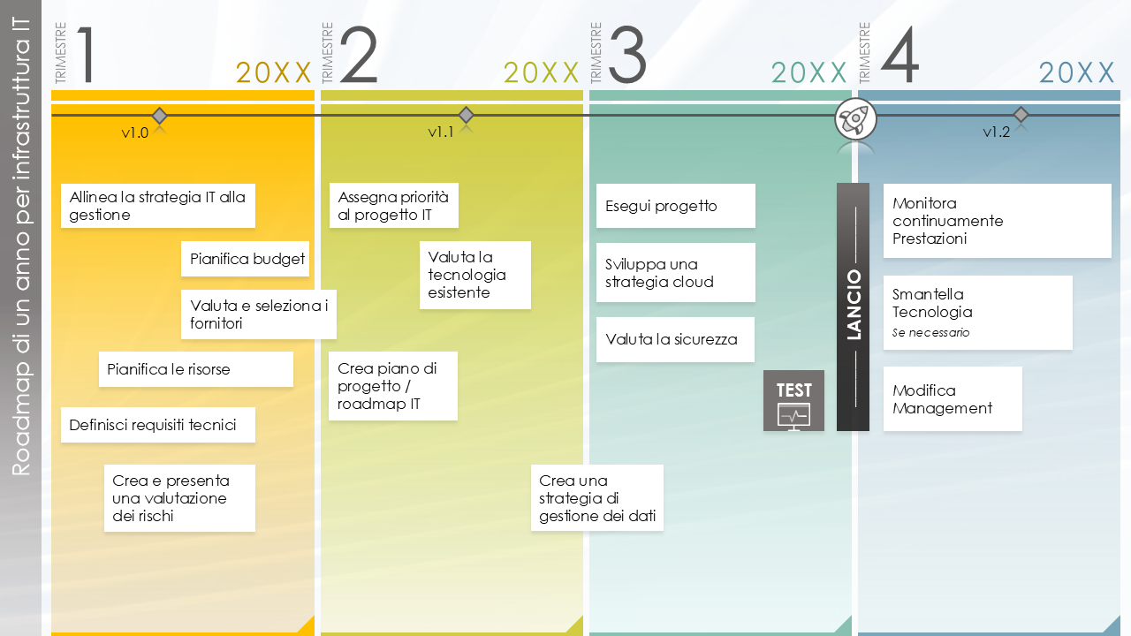
Modello di roadmap di un anno per infrastruttura IT
Usa questa roadmap di un anno per infrastruttura IT per aiutarti a visualizzare le iniziative e gli upgrade pianificati entro il prossimo anno.

Slide 2

1
2
3
4
TRIMESTRE
20XX
TRIMESTRE
20XX
TRIMESTRE
20XX
TRIMESTRE
20XX
v1.0
v1.1
v1.2
Allinea la strategia IT alla gestione
Assegna priorità al progetto IT
Esegui progetto
–––––– LANCIO ––––––
Monitora
continuamente
Prestazioni
Pianifica budget
Valuta la tecnologia esistente
Sviluppa una strategia cloud
Smantella
Tecnologia
Se necessario
Valuta e seleziona i fornitori
Roadmap di un anno per infrastruttura IT
Valuta la sicurezza
Pianifica le risorse
Crea piano di progetto / roadmap IT
TEST
Modifica
Management
Definisci requisiti tecnici
Crea e presenta una valutazione dei rischi
Crea una strategia di gestione dei dati

Slide 3
DICHIARAZIONE DI NON RESPONSABILITÀ Qualsiasi articolo, modello o informazione è fornito da Smartsheet sul sito web solo come riferimento. Pur adoperandoci per mantenere le informazioni aggiornate e corrette, non offriamo alcuna garanzia o dichiarazione di alcun tipo, esplicita o implicita, relativamente alla completezza, l’accuratezza, l’affidabilità, l’idoneità o la disponibilità rispetto al sito web o le informazioni, gli articoli, i modelli o la relativa grafica contenuti nel sito. Qualsiasi affidamento si faccia su tali informazioni è pertanto strettamente a proprio rischio.

